Slide 1
C조 쿵짝
20165065나형욱
20165067김원재
20165170기근모

Slide 2
목차
게임 소개
게임 방식
게임 제공

Slide 3
게임 소개
여러 장의 카드 중 같은 짝을 골라 맞추는 게임
4x4 배열로 짝 맞추기 게임
2가지의 같은 값을 동시에 맞추며 진행
차등 점수 제를 도입하여 랭킹 제를 운영

Slide 4
게임 방식
프로그램 실행 시 로그인, 회원 가입, 종료 메뉴가 있다
회원 가입은 계정 아이디를 만들고 로그인 은 만들어 진 아이디로 로그인 을 한다
로그인 을 하면 공지사항이 먼저 뜨며
게임 시작 랭크 보기 회원 정보 수정 회원 탈퇴 로그아웃 이 있다
원하는 메뉴를 선택하여 진행하는데 게임이 시작되면 4x4 배열의 보기가 생기고 원하는 공간 두 개를 입력하여 짝을 맞추며 틀렸을 경우엔 다시 되돌아가 고 맞추면 그대로 진행한다

Slide 5
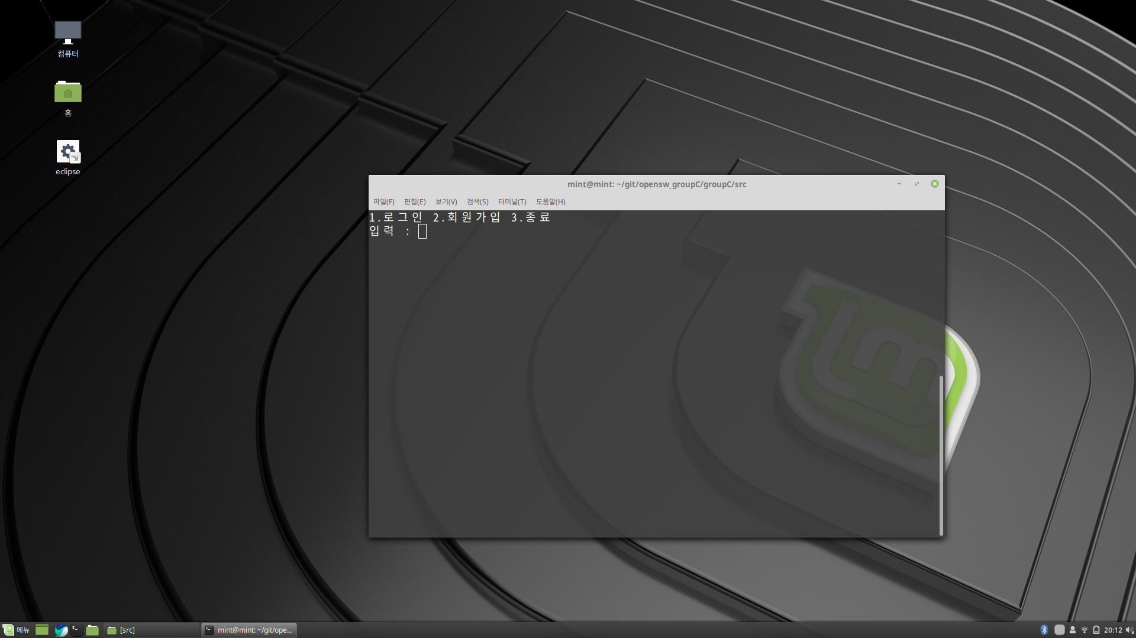
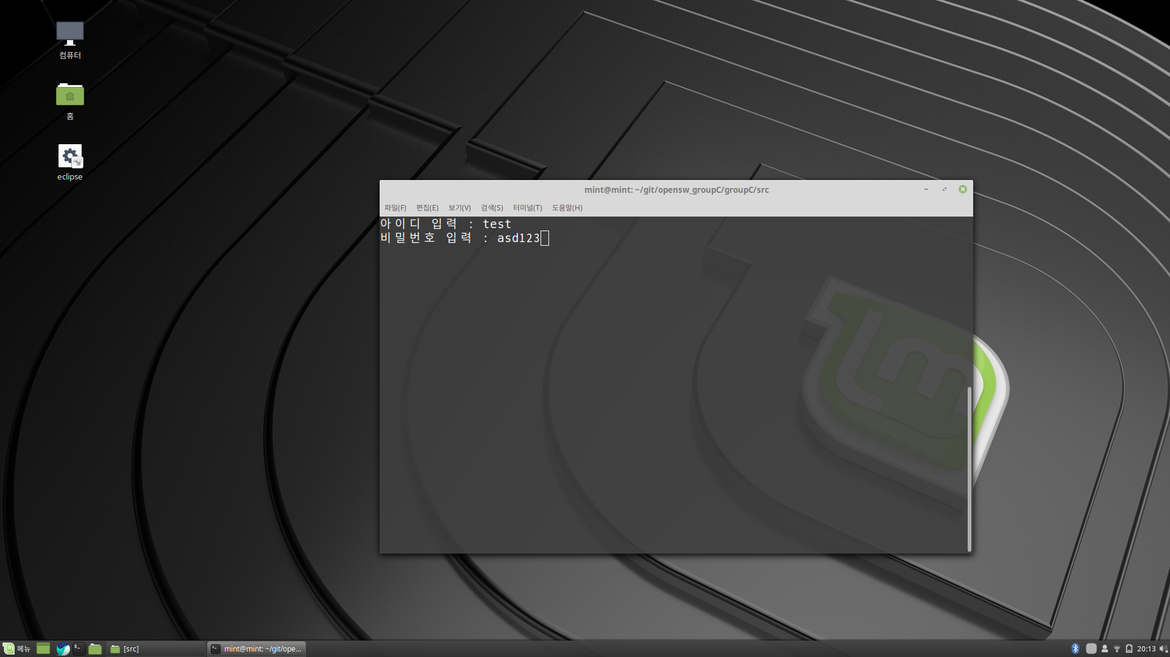



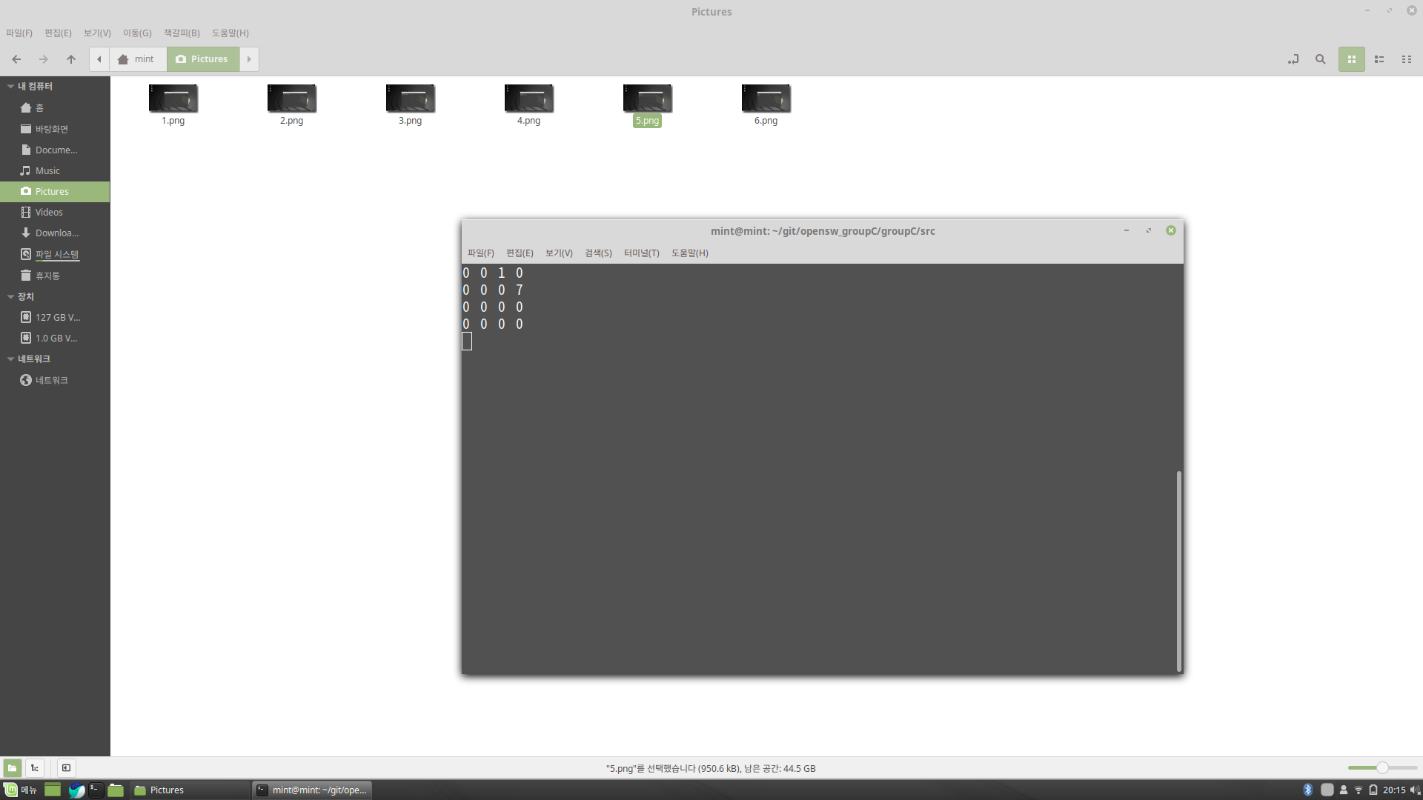

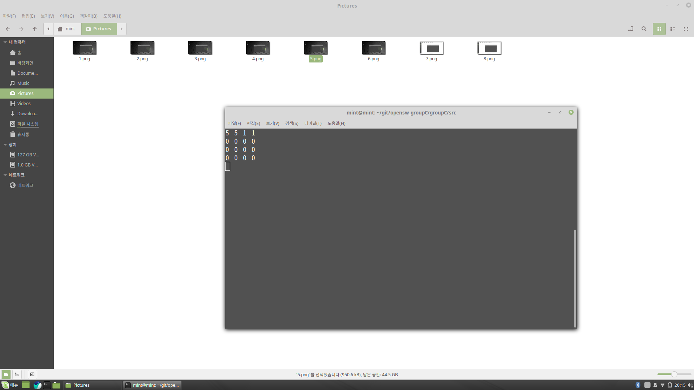
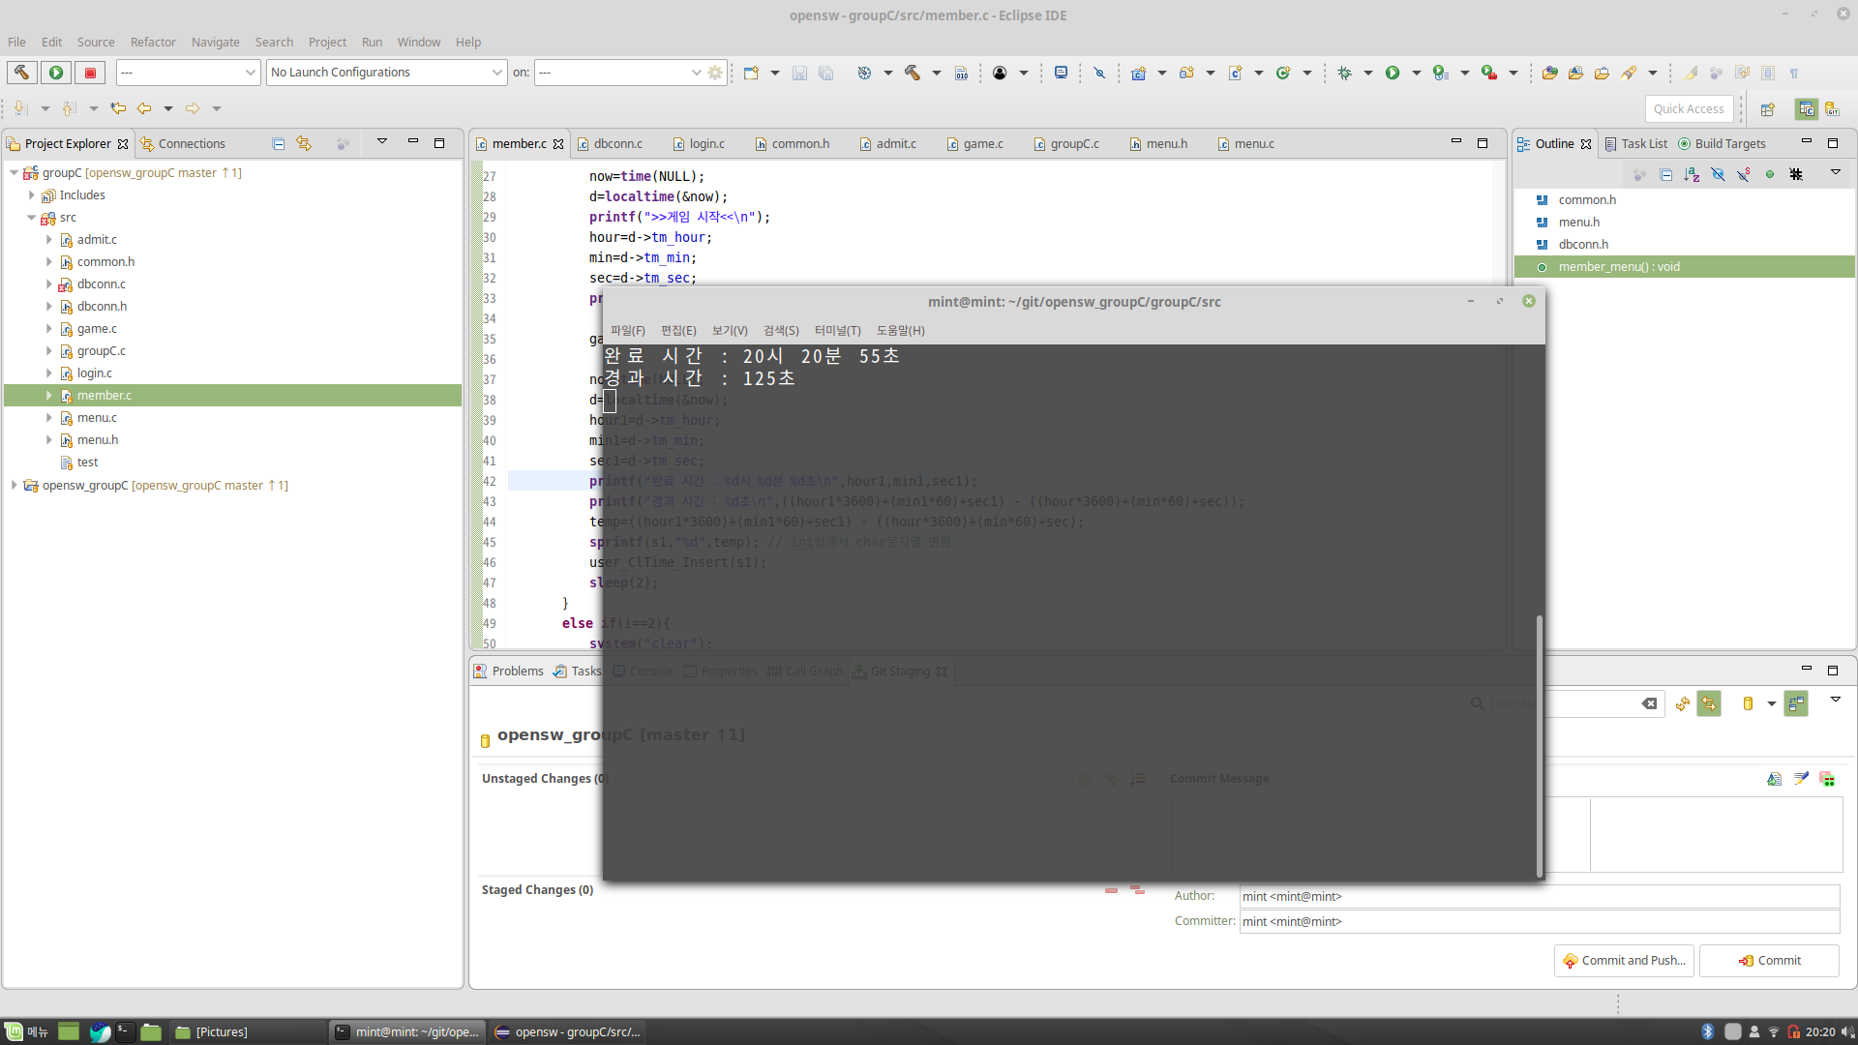
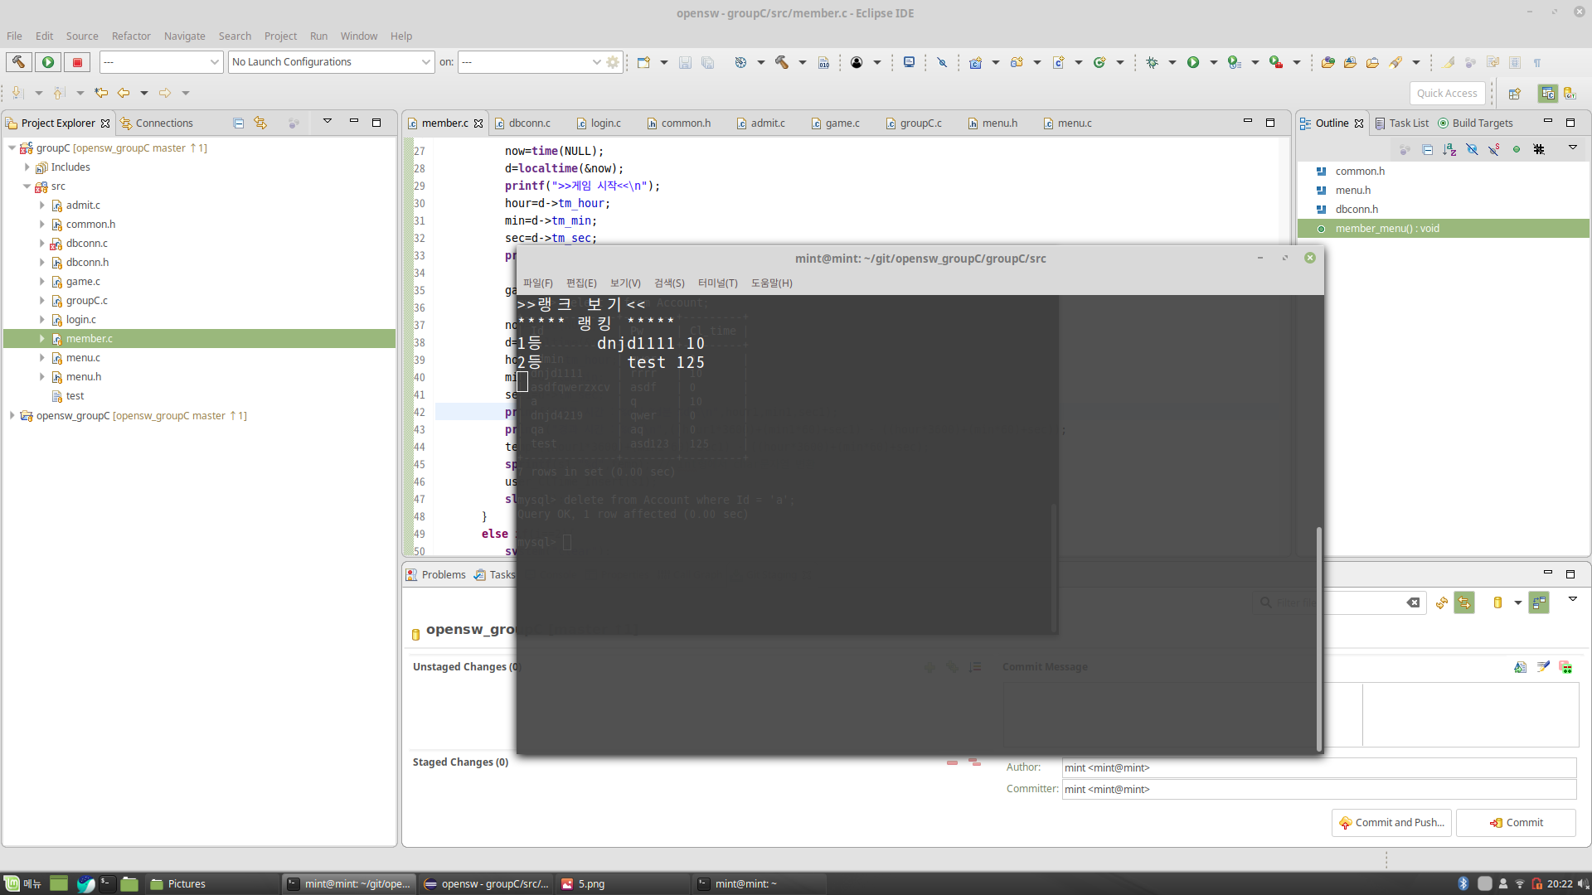
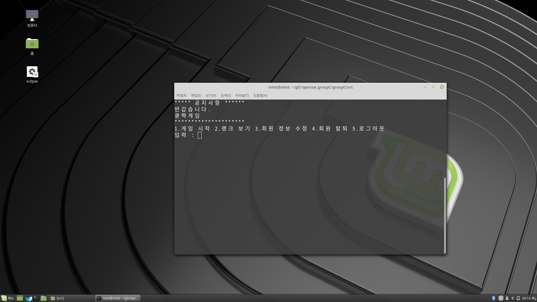
게임 방식
전부다 맞추게되면 게임이 종료되고 종료된 시간 분 초 를 입력받아 랭킹에 올려진다
랭킹은 가장 빠르게 클리어 한 아이디부터 등수가 설정되어 나온다

Slide 6
게임 제공
회원 정보 수정은 비밀번호를 변경할 수있는데 기존 비밀번호를 입력받고 새로운 비밀번호 를 입력 받아 변경이 된다.
회원 탈퇴는 비밀번호를 입력받고 재차 확인으로 탈퇴 할 것인지 확인 후 회원을 탈퇴한다.
로그인 시 회원 아이디가 유저일 경우엔 앞에 나온 게임이 진행되며 관리자(admin) 일 경우에는 관리자 로그인 이 완료되며 관리자 메뉴로 진입되게 된다
공지사항 수정, 회원 데이터 초기화, 관리자 비밀번호 변경 이 있다.

Slide 7
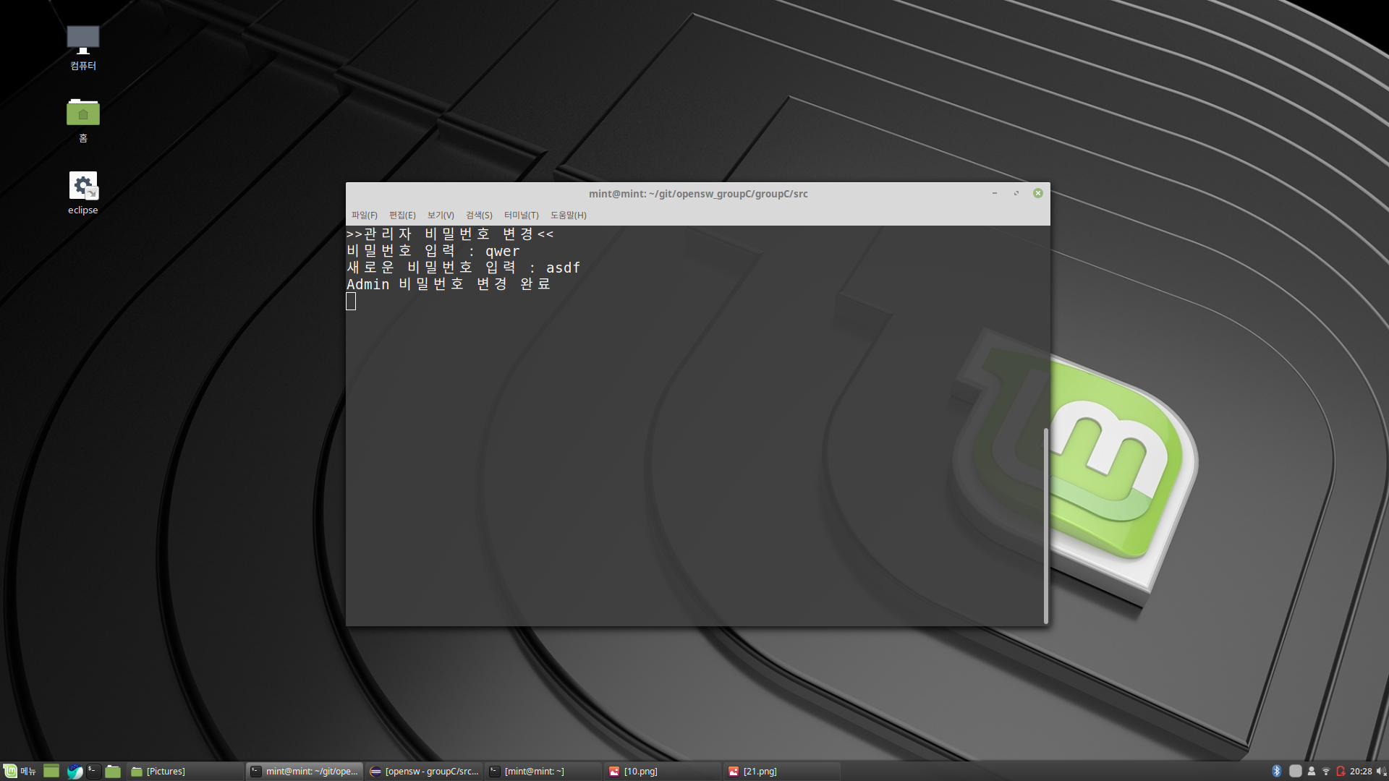
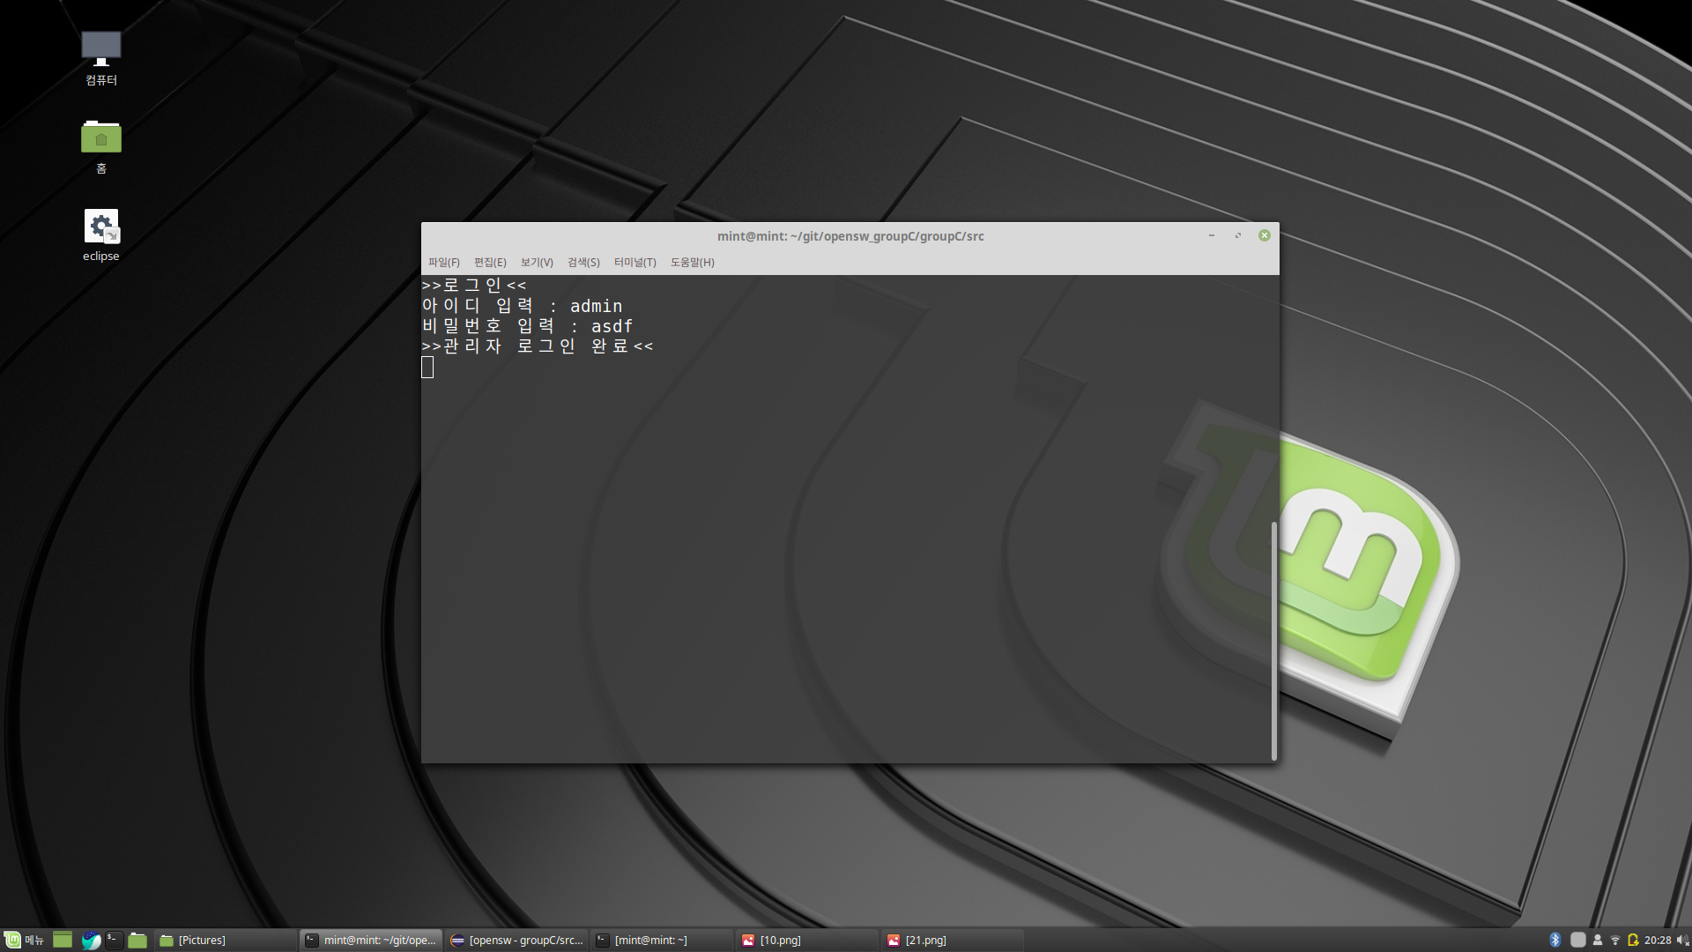
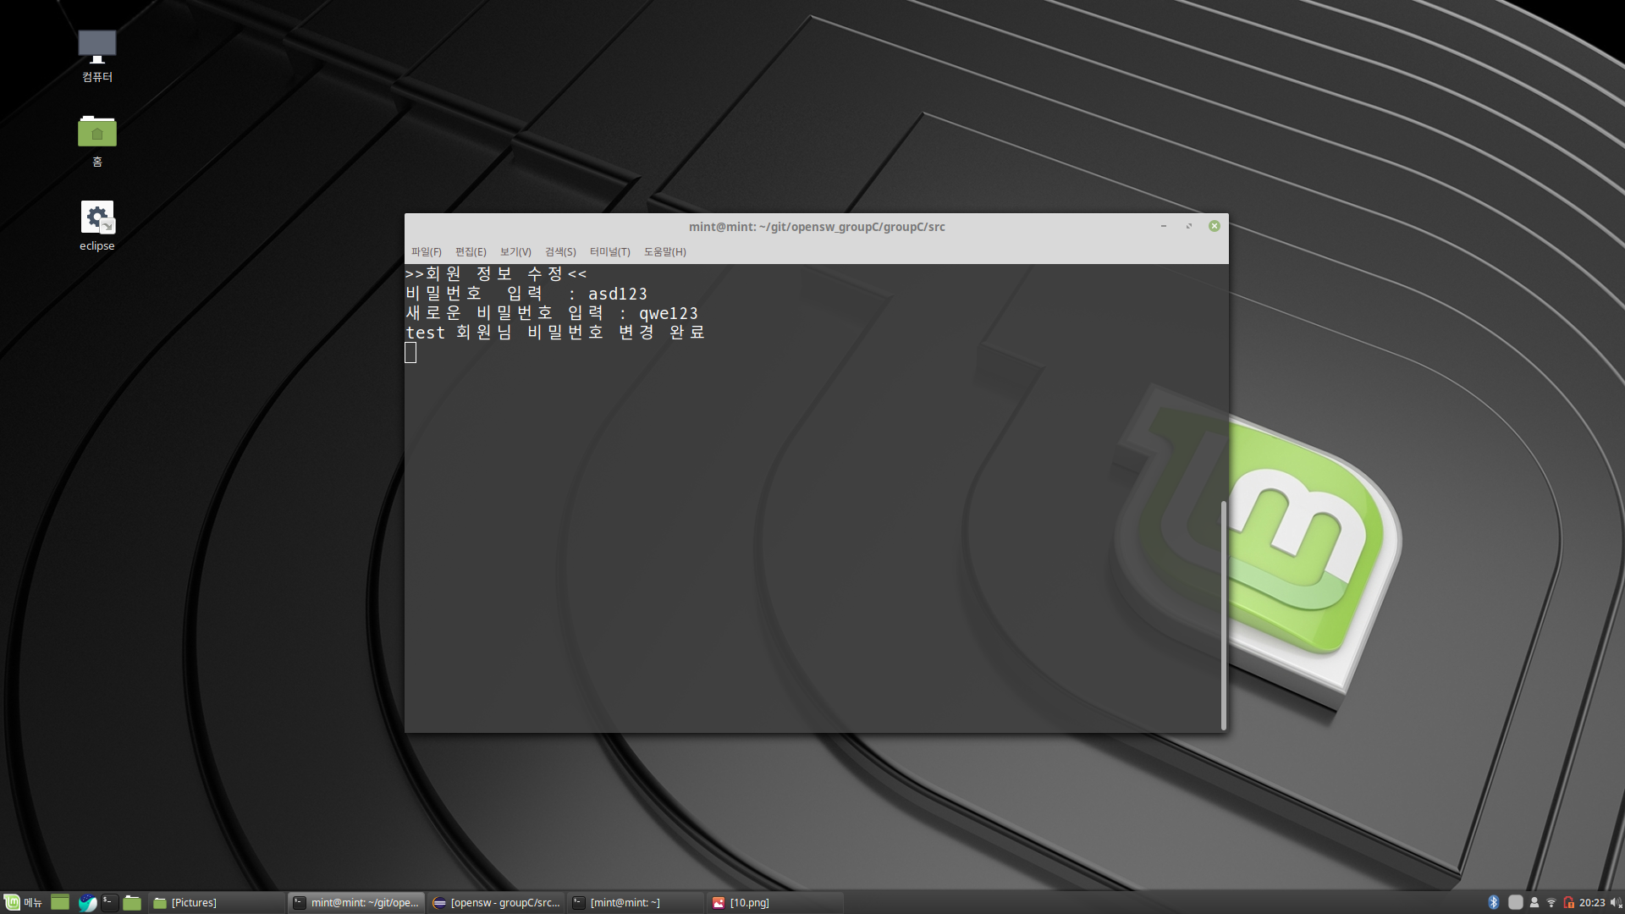


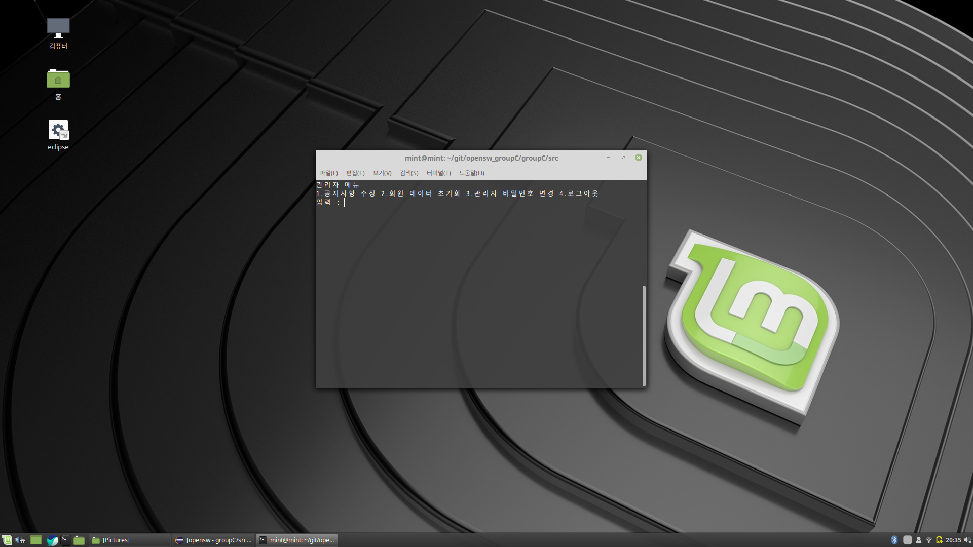


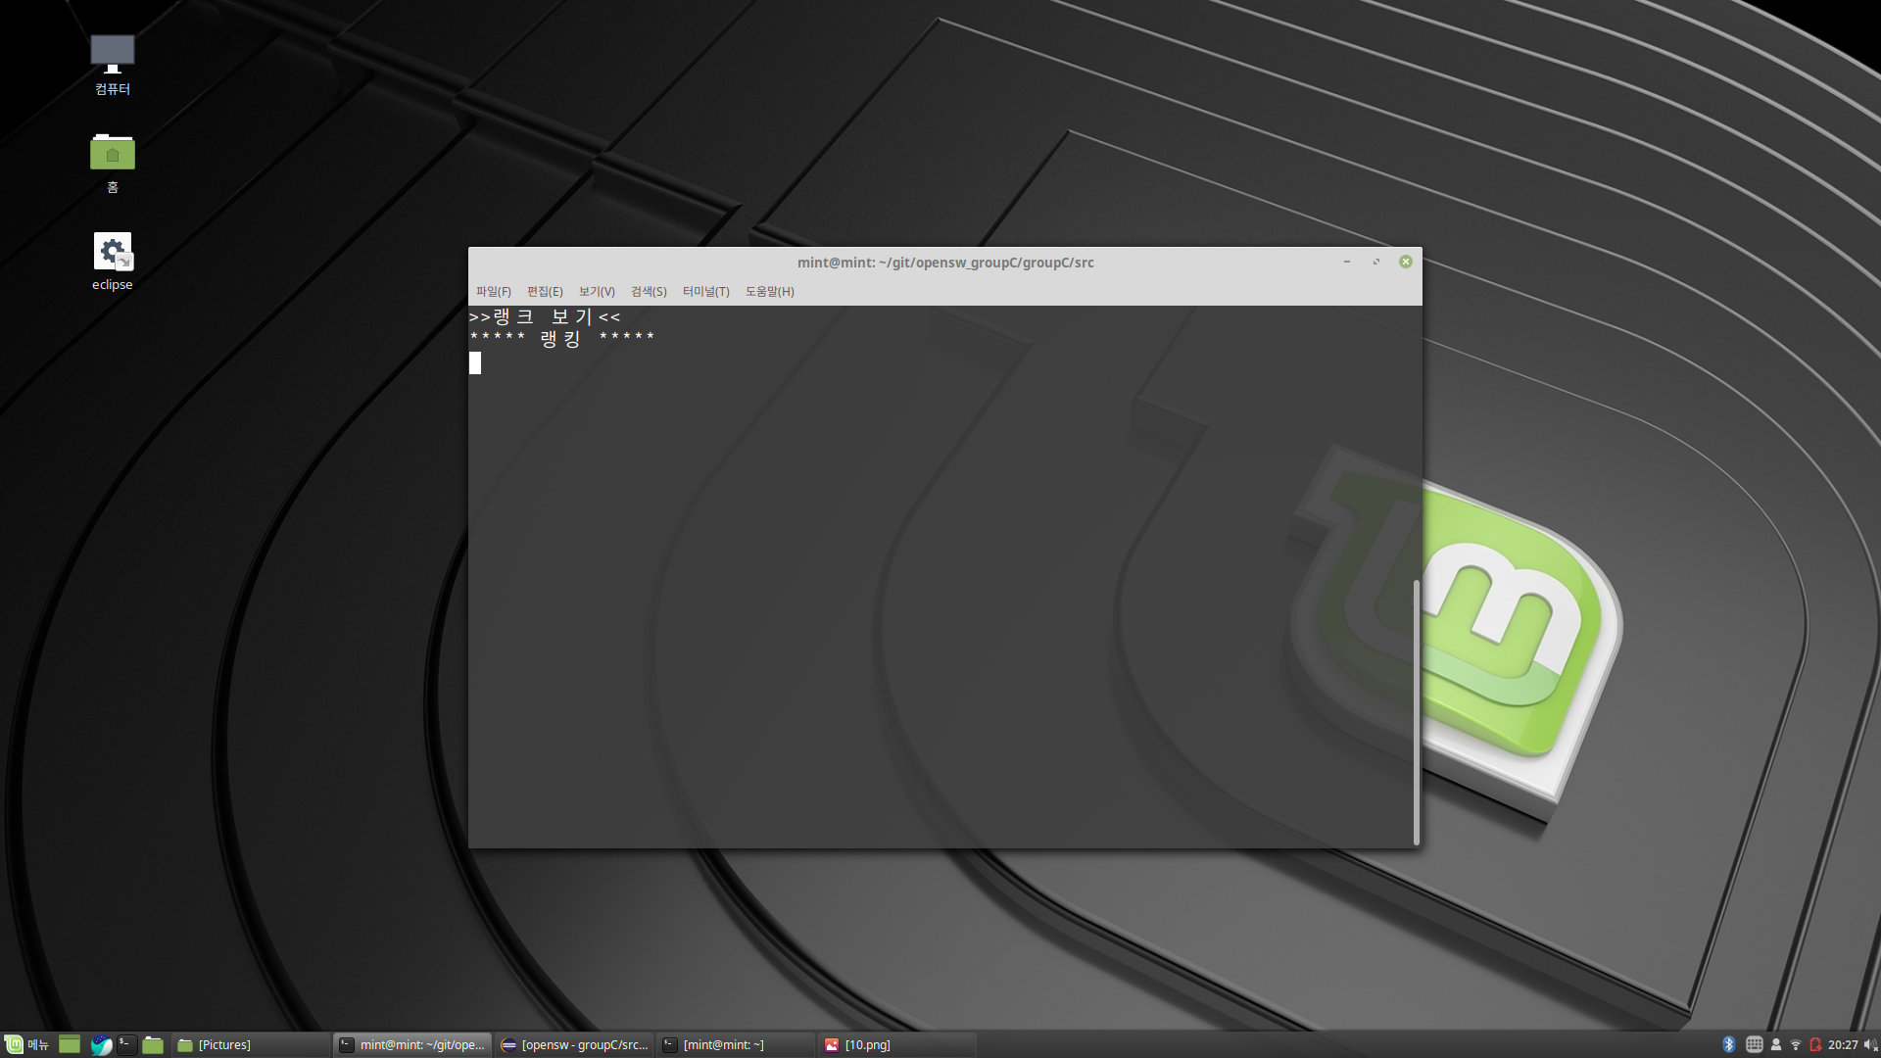





게임 제공
공지사항 수정은 공지사항 추가 및 삭제 할수있다.
회원 랭킹 데이터 초기화는 해당 아이디를 입력하여 그 아이디의 랭킹 데이터를 초기화시킨다
관리자 비밀번호 변경은 관리자의 비밀번호를 입력하고 새로운 비밀번호를 입력하여 비밀번호를 변경한다.

Slide 8
감사합니다.

